Slide 1
Kaggle Bosch - season 2 -
北川 知伸

Slide 2
前回のあらすじ
Categorical はビットだ!
T5
Bit31
Bit0
0
0
0
0
0
0
0
0
0
0
0
0
0
0
0
0
0
0
0
0
0
0
0
0
0
0
0
0
0
1
0
1
T32 = 0x0000 0020
T-2147483648 = 0x8000 0000 (符号付で扱ってる)
Nan = T0 = 0x0000 0000

Slide 3
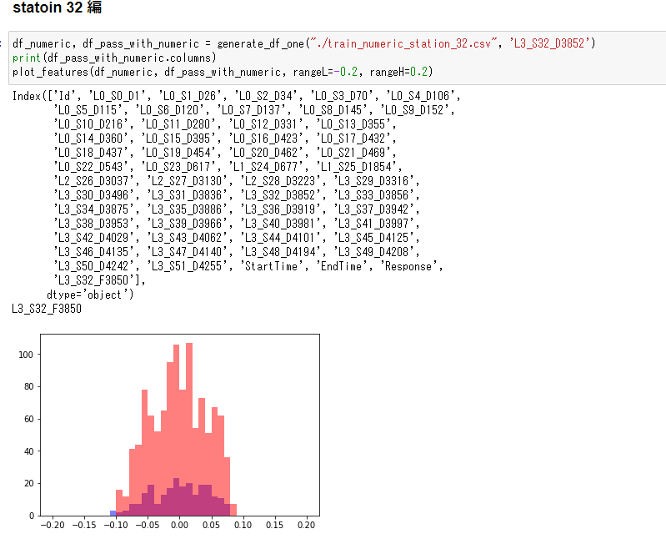
前回のあらすじ
Station32に着目してパスを3分割 → スコア0.23

Slide 4
環境
ノートPC
Core i7 3.00GHz (2コア)
16GByte RAM
Windows 10
Jupyter Notebook + python (pandas)

Slide 5
今回のあらすじ
環境構築(Kfold + predict_proba)
ビットエンコーディングをやりきる
パスを3分割
とにかくスコアを上げる
まとめ(感想)

Slide 6
環境構築①
HoldOut + (Kfold + predict_proba) , XGBoost
threshold
20%
Model(1)
train
param
test
3fold
predict_proba + mcc
predict
80%
threshold
Model(2)

Slide 7
環境構築②
(StratifiedKfold + predict_proba) , LightGBM
Model * 5
5 fold
predict_proba
Mcc最適化
threshold
train
predict
test
predict_proba * 5

Slide 8
環境構築③
Feature について
Id
Response
df_feature1 = pd.read_csv(‘feature1.csv’)
df = pd.merge(df, df_feature1, on=‘Id’, how=‘left’)
train.csv
-1
test.csv
all.csv
feature1.csv
feature2.csv
Id
feature
Id
feature
1
2
3
4
1.5
2.5
1.0
NaN
1
2
3
4
0
0
1
0

Slide 9
環境構築
XGBoost は重かった…
Categorical Data を全部入れると (重複削除しても) memory errorに。
アンダーサンプルしないと使えず、さらに複雑に…
アンダーサンプルすると mcc まわりが複雑になる。
LGBM でメモリ消費量、時間が 1/10になったイメージ。
精度はやや落ちた気がする(0.03程度)が、
パラメータチューニングをほとんどやらなかったせいかも。

Slide 10
ビットエンコーディングをやりきる
Station ごとに
重複している列を消す。
※ 正確には、2個まで違うのは重複とみなす。
※ ちなみに前回の .T.drop_duplicate().T は遅すぎて使えない。
numeric も同じことをやった。

Slide 11
ビットエンコーディングをやりきる
Station ごとに
Unique value を抽出して、列を追加しながらエンコード
(例)
L01_S50_F300 の unique value = [Nan, T1, T9, T32, T40]
→ L01_S50_F300_bit0 (T1, T9)
L01_S50_F300_bit3 (T9, T40)
L01_S50_F300_bit5 (T32, T40)
※ もとの feature は消す。

Slide 12
ビットエンコーディングをやりきる
成績…
パス3分割(ビットエンコーディングなし) → 0.21
パス3分割(ビットエンコーディングあり) → 0.26
何か効いてるのかも。

Slide 13
パスを3分割
エラー率が高いS32に着目。
S29-S38 と、S39-S51 は排他。
S32
S29 ~ S38
①
②
S0 ~ S28
S39 ~ S51
③

Slide 14
パスを3分割
モデルが違うのでは。
実のところはメモリが足りなくて同時に全Stationが読めないので読む量を減らしたかった。
パス | サンプル数 (train) | NG数 (train, Response=1) | NG率
① S32通過 | 24543 | 1106 | 4.50%
② S28-S38、S32通過なし | 1095118 | 5441 | 0.496%
③ S39-S51通過 | 64086 | 332 | 0.518%

Slide 15
パスを3分割
結果
mccを個別に最大化。パス情報 + 若干のfeature。
本当は違う気がするが(特に②はアンダーサンプルしてる)、目をつぶる。
パス | サンプル数 (train) | NG数 (train, Response=1) | NG率 | mcc
① S32通過 | 24543 | 1106 | 4.50% | 0.44
② S28-S38、S32通過なし | 1095118 | 5441 | 0.496% | 0.13
③ S39-S51通過 | 64086 | 332 | 0.518% | 0.23
合計 | 1180457 | 6879 | 0.583% | pri - 0.23842 pub - 0.23084
Swap128GByte にしてやっと学習が終わる…

Slide 16
パスを3分割
結果
ビットエンコード、numeric を全部入れた。
②は相変わらずアンダーサンプルしている。
パス | サンプル数 (train) | NG数 (train, Response=1) | NG率 | mcc
① S32通過 | 24543 | 1106 | 4.50% | 0.46
② S28-S38、S32通過なし | 1095118 | 5441 | 0.496% | 0.20
③ S39-S51通過 | 64086 | 332 | 0.518% | 0.21
合計 | 1180457 | 6879 | 0.583% | pri - 0.26667 pub - 0.25290

Slide 17
パスを3分割
結果
ビットエンコード、numeric を全部入れた。
XGBoost → LightGBMに変えて、②を全サンプル使用。
パス | サンプル数 (train) | NG数 (train, Response=1) | NG率 | mcc
① S32通過 | 24543 | 1106 | 4.50% | 0.46
② S28-S38、S32通過なし | 1095118 | 5441 | 0.496% | 0.21
③ S39-S51通過 | 64086 | 332 | 0.518% | 0.03
合計 | 1180457 | 6879 | 0.583% | pri - 0.23996 pub - 0.22464
下がった…
→ が、実は③が足を引っ張っているだけなので、おそらく③がちゃんとなればスコアは上がるのでは。

Slide 18
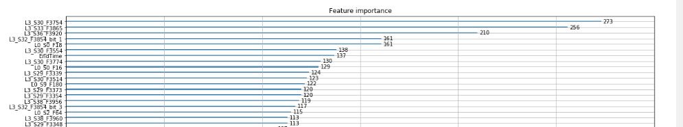
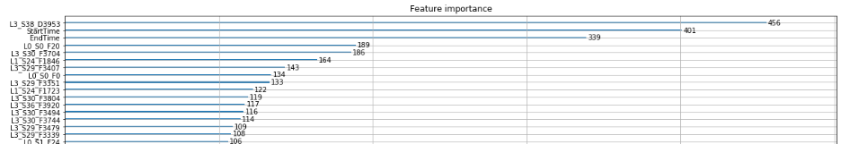
パスを3分割
Feature importance
① S32通過
② S28-S38、S32通過なし

Slide 19
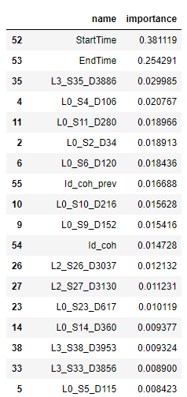
とにかくスコアを上げる
前後列との一致フラグを導入
通過点情報をID/StartTime/EndTimeでソートし、
前後列との完全一致を特徴に加える。
→ 効いてない…

Slide 20
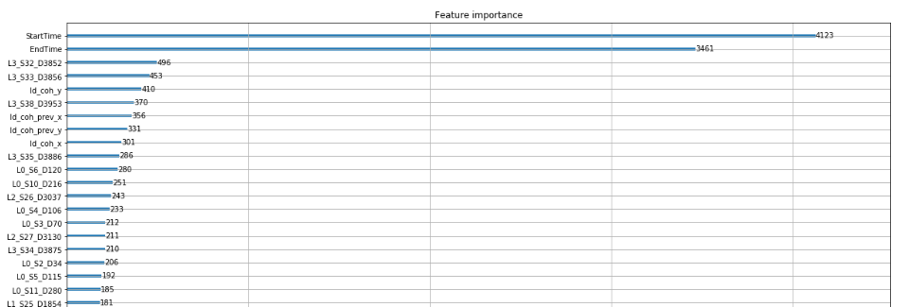
とにかくスコアを上げる
前後列との一致フラグを導入
numeric → 劇的に効く。
通過情報 (0/1) との組み合わせだけでmccが
0.22 → 0.39 に。
Feature importance だけ見ると大して変わらないように見えるが、
スコアは上がってる…

Slide 21
とにかくスコアを上げる
前後列との一致フラグを導入
一致フラグを、パス3分割に導入。
パス | サンプル数 (train) | NG数 (train, Response=1) | NG率 | mcc
① S32通過 | 24543 | 1106 | 4.50% | 0.81
② S28-S38、S32通過なし | 1095118 | 5441 | 0.496% | 0.25
③ S39-S51通過 | 64086 | 332 | 0.518% | 0.24
合計 | 1180457 | 6879 | 0.583% | pri - 0.42590 pub - 0.41432
③はLGBMの学習が収束せず、XGBoostでやった。
XGBoostでも一致フラグが無い場合のほうが成績がよい。
原因未調査…。

Slide 22
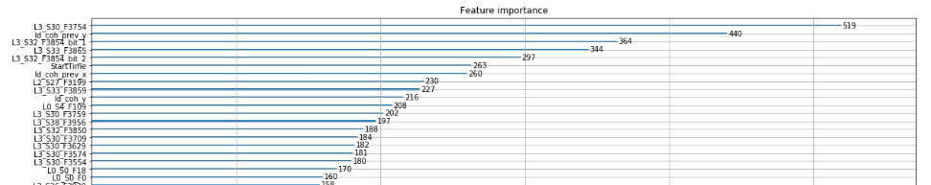
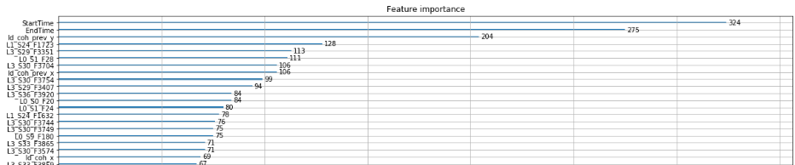
とにかくスコアを上げる
前後列との一致フラグを導入
一致フラグを、パス3分割に導入した feature importance
① Station32通過分
② Station32非通過、Station29-38通過分

Slide 23
まとめ (感想)
Feature をいろいろ作るまで踏み込めなかった。
一方で特徴的なものをひとつ見つけると、
スコアが激変するのを体感…
メモリ大量消費、データをとりあえず全部投入は
それでもメモリが足りないし、スコアは上がらない。
データをよく見ると扱う量が減る。
時間がたてばメモリは増えるけど、
データもでかくなるのでは。

Slide 24
まとめ (感想)
宮坂さんのコードがきれいだった。
自分のパソコンがよく固まるようになってる気がする。
パスの分割は有効だったように思う(サンプル数はそれなりに多かったし、モデルは違うように見える)。
共通な部分まで分割されてサンプル数が減る、
環境が複雑になる、
全体のscore を直接最適化するのが難しい、
といったデメリットがあるのでは。要研究。

